Slide 1
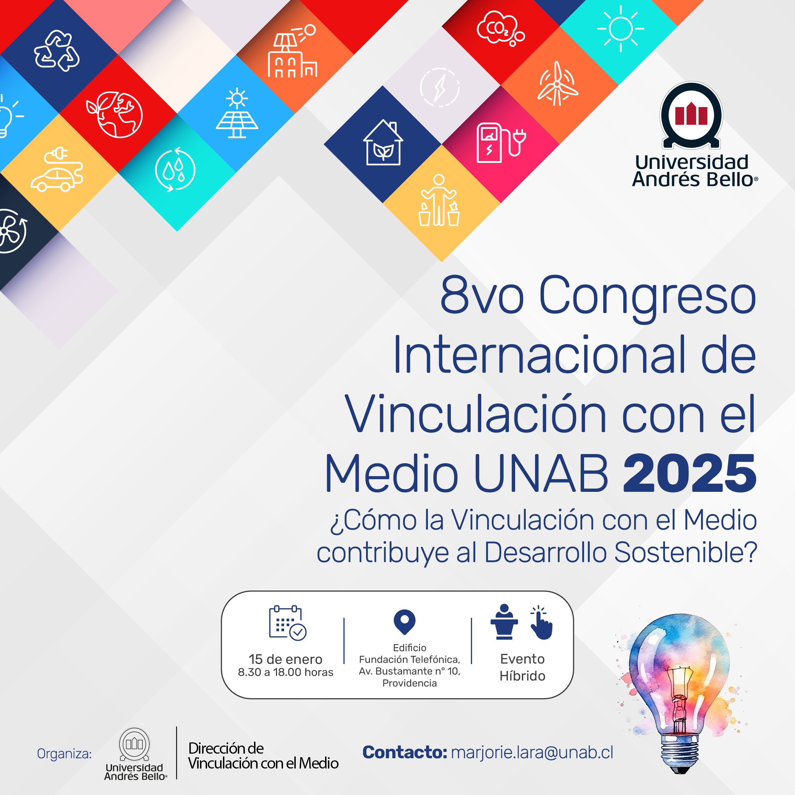

Slide 2
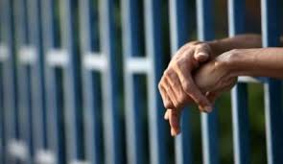
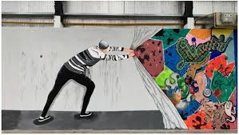
Autocuidado y regulación emocional en personas privadas de libertad: una aproximación desde la criminología positiva en Chile
Isabel María Benjumeda Wynhoven
Victoria Constanza Valdebenito MacFarlane
Universidad Adolfo Ibáñez, Chile.

Slide 3
Necesidad
Las cárceles latinoamericanas son las más violentas del mundo,
Ocupación penitenciaria en Chile → más del 100% debido a las políticas punitivas contra el delito que aumentan las tasas de encarcelamiento y el tiempo de permanencia en prisión.
La sobrepoblación carcelaria repercute en la salud y la calidad de vida de los internos → Aumenta los niveles de violencia y consumo, lo que daña su salud tanto física como mental y afecta a sus posibilidades de reinserción.
Necesidad de implementar una criminología más positiva, enfatizando actitudes como la aceptación y la compasión, que ayudan a renunciar a las conductas que llevaron al encarcelamiento.
Los talleres y charlas en personas privadas de libertad fomentan la compasión, la comprensión y el deseo de crecimiento personal, todos ellos factores muy importantes en la rehabilitación de los reclusos.

Slide 4
Iniciativa y Objetivos de Desarrollo
Medir el impacto de distintos talleres y charlas sobre una población de 20 internos del Centro Penitenciario de Valparaíso. Estudiar la experiencia de realizar estos talleres en los 9 profesores/estudiantes que los impartieron.
Objetivo de Desarrollo Sostenible con el que se vincula: OBJETIVO 10: REDUCCIÓN DE LAS DESIGUALDADES.
Objetivos:
Trabajar con los internos distintos aspectos relacionados con la salud física y mental de manera integral desde al arte, el yoga y las charlas temáticas.
Fomentar entre académicos y estudiantes el compromiso social, la empatía, la flexibilidad metodológica y el derribar prejuicios.

Slide 5
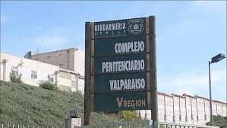
Metodología – actores externos
INTERNOS: 20 personas del Centro Penitenciario de Valparaíso. Promedio de edad: 42 años, solo hombres. nivel educativo enseñanza media (N=15) y enseñanza técnica (N=5).
TALLERISTAS: 5 profesores de Psicología, Ciencias, Filosofía e Historia y 4 alumnos de Psicología, Derecho e Ingeniería Comercial de la Universidad Adolfo Ibáñez (UAI).
TALLERES & CHARLAS: 5 talleres de Deportes (4), arteterapia (4), yoga y meditación (7), autocuidado y regulación emocional (4), 3 charlas sobre el amor, el apego y el trauma.
CÓMO, DÓNDE Y CUÁNDO: PPTs y actividades prácticas. 1 h de duración. 1 o 2 veces por semana. Yoga en el piso sobre tatamis y deporte en el gimnasio del centro penitenciario. El resto en el comedor del Centro de Tratamiento de Adicciones (CTA). Marzo a diciembre de 2024.
CONSENTIMIENTO INFORMADO

Slide 6
Resultados – Evaluación del proyecto
Autoevaluaciones y reflexiones sobre la experiencia y aprendizaje de los talleristas.
1. ¿Qué habilidades nuevas has adquirido durante este proceso?
Escucha. Tolerancia, Empatía. Flexibilizar sus metodologías y abrirse a aprender de los internos.
Testimonios:
“Flexibilidad para adaptarme a entornos de aprendizaje diferentes. Escucha y empatía para poder flexibilizar mis metodologías y abrirme a aprender de los internos” Nicole, profesora de Filosofía y tallerista de ciclo de charlas sobre el amor, 39 años.
“Aprendí a ser más flexible con las estructuras y lo programado. También he profundizado en el aprendizaje de competencias socio emocionales como la compasión y a soltar prejuicios. ” Victoria, tallerista de yoga y meditación, 40 años.

Slide 7
Resultados – Evaluación del proyecto
Autoevaluaciones y reflexiones sobre la experiencia y aprendizaje de los talleristas.
2. ¿Qué desafíos enfrentaste y cómo los superaste?
Falta de recursos del centro penitenciario, el que la población de internos conectara y trabajara en las dinámicas de la propuesta y el miedo a hablar en público (los estudiantes).
Testimonio:
“Enfrenté el desafío de pararme frente a 20 personas sola y dar por primera vez un taller. Fue difícil, al inicio estaba muy nerviosa, pero apliqué técnicas de respiración y la confianza en los conocimientos para que saliera todo bien” Mariana, estudiante de Psicología y tallerista de arte terapia, 23 años.

Slide 8
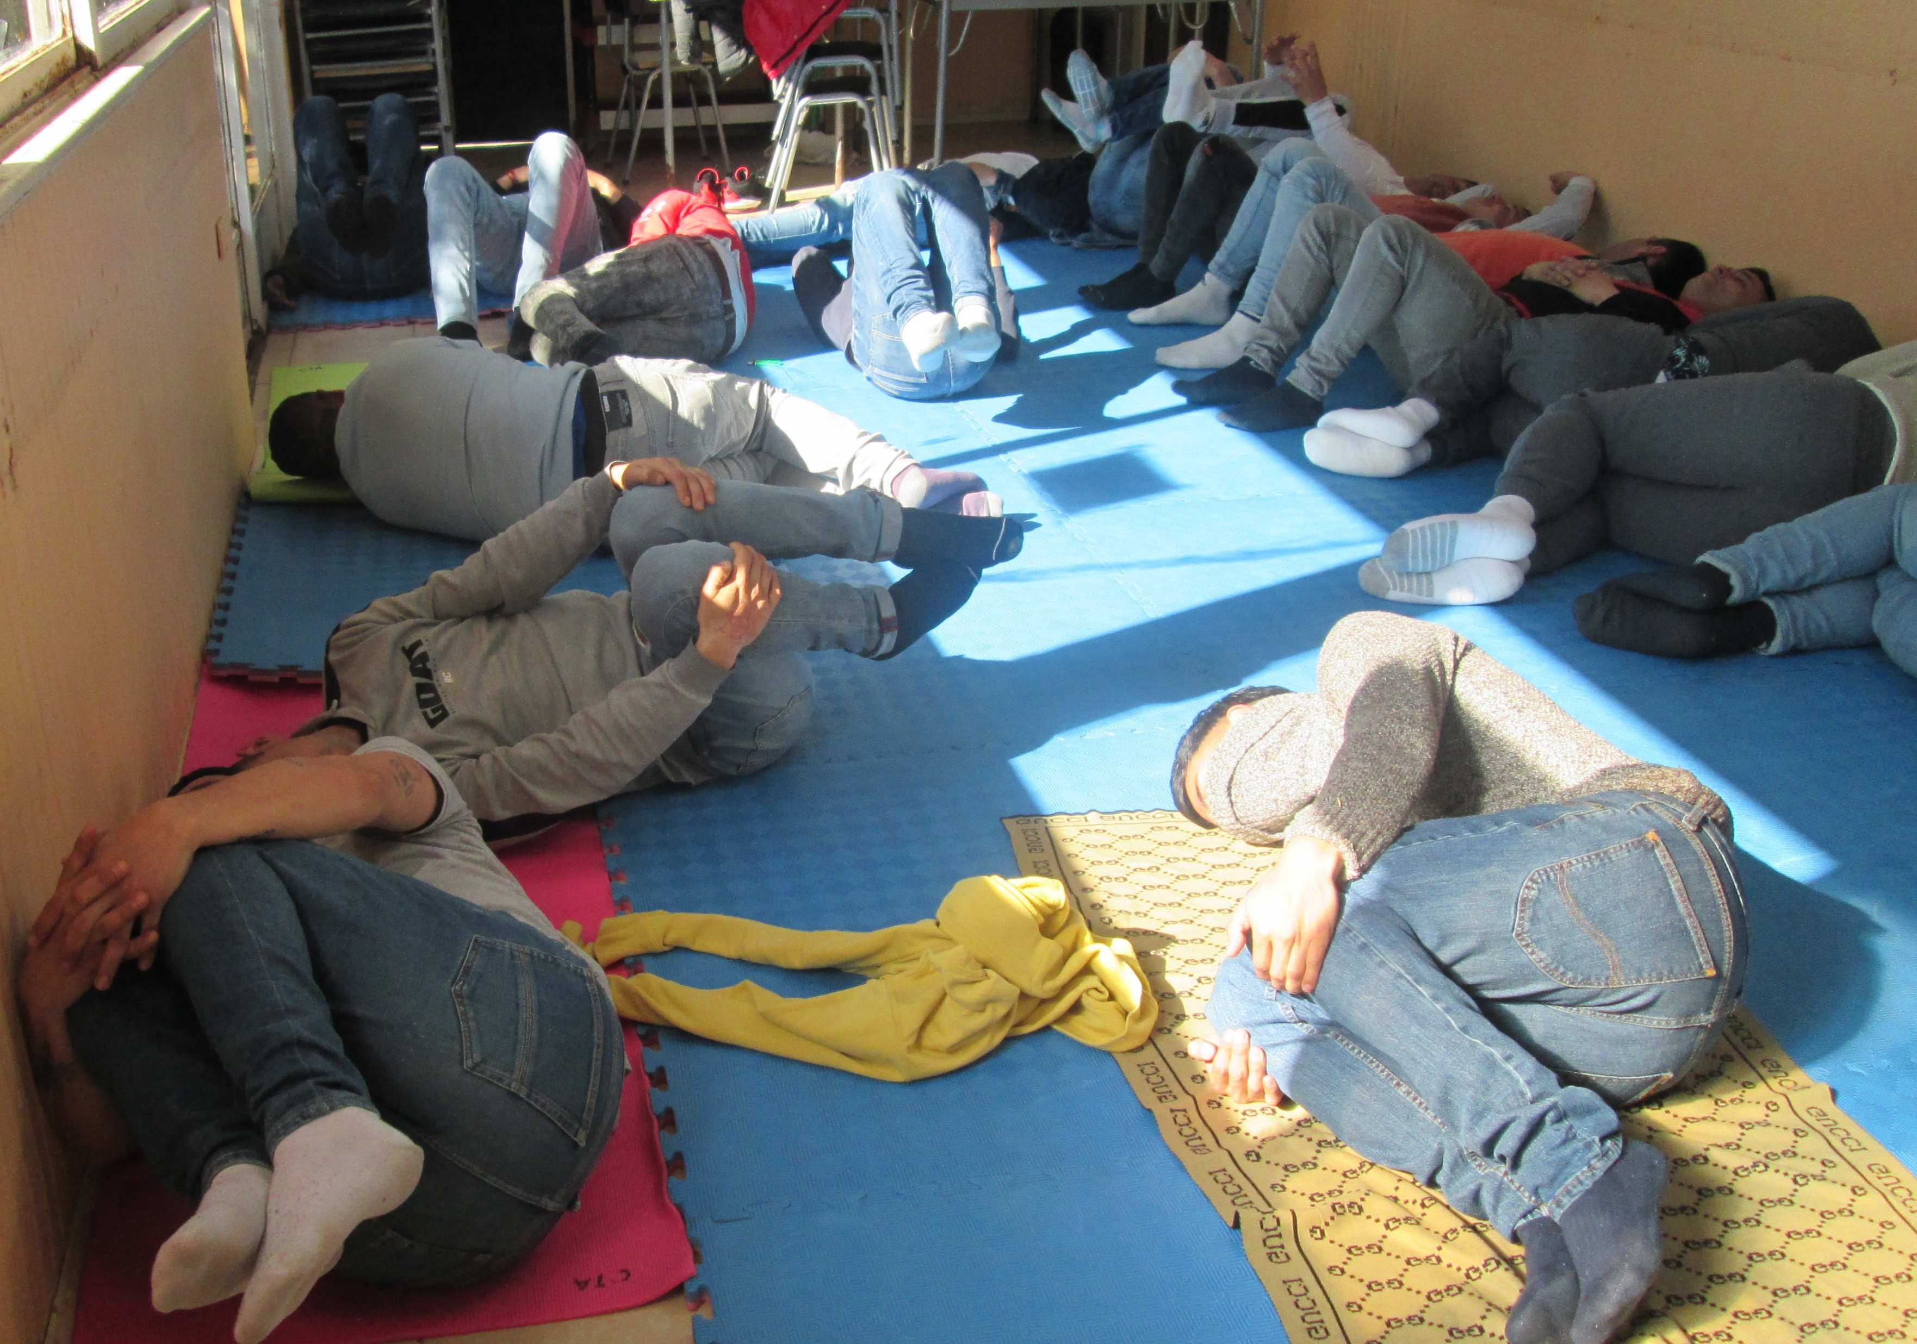
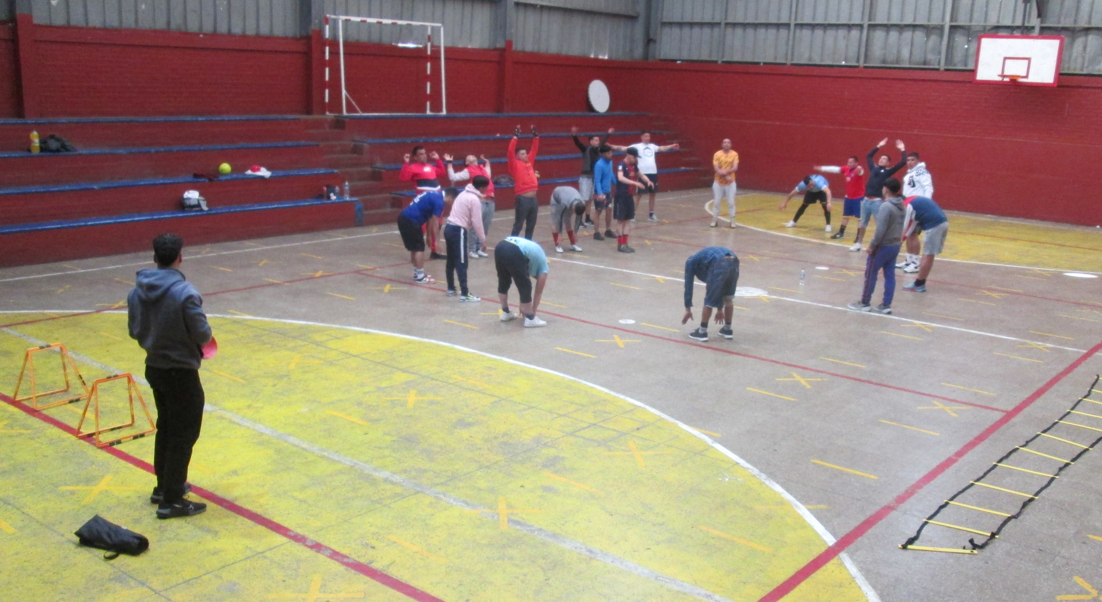
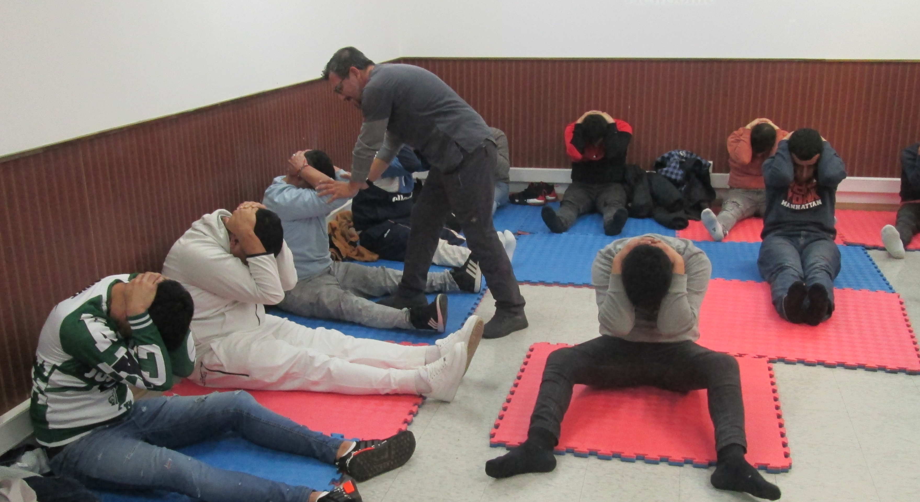
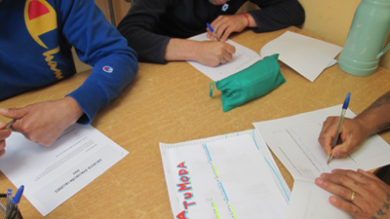
Resultados - Evaluación del proyecto
Preguntas de tipo cuantitativo:
¿Cómo evalúas tu contribución al trabajo del grupo del 1 al 7? → promedio 6,5.
¿Qué impacto crees que tuvo tu proyecto en la comunidad del 1 al 7? → promedio 6

Slide 9
Resultados – Análisis de impacto en la Comunidad
Feedback de la comunidad para evaluar el impacto y la efectividad desde su perspectiva.
Importancia de los talleres para sus necesidades: promedio 6,7.
Claridad y calidad de los talleres: 7 en todos los casos.
Lo que les sirve en su día a día: comunicación, amor, comprensión, empatía, paciencia y diálogo.
Los talleres que más gustaron fueron los de autocuidado, arte terapia y las charlas temáticas sobre el amor, el apego y el trauma, pues les enseñaban aspectos que no conocían hasta ese momento y les ayudaban a desahogarse.
Sugerencias para mejorar los talleres: realizar más y con una mayor duración y que se les permita participar más para que se puedan conocer mejor entre ellos e interactuar más.

Slide 10
Conclusiones
Impacto positivo del proyecto en los internos y también en los talleristas.
A pesar de los desafíos, se logró un aprendizaje que va más allá del aula, sobre todo en términos de compromiso social, empatía y derribar prejuicios en los talleristas → Mejora de la VcM
Los internos se mostraron muy receptivos y pidieron seguir con los talleres y aumentar la cantidad y la duración de los mismos. Importancia de las actividades para su proceso de aprendizaje, escuchar a sus compañeros, respetar a los funcionarios y trabajar la empatía y la autorregulación.
Se concluye con una visión esperanzadora de que una criminología más positiva y no enfocada en el castigo y el dolor puede resultar en una mejor convivencia carcelaria y en mayores tasas de reinserción.

Slide 11
Trabajo a futuro
Recopilación de datos inicial: Medir niveles de ansiedad estrés y depresión, control de impulsos y calidad de vida mediante instrumentos validados como el DASS21, PAMA y Ryff en grupo control también.
Implementación del programa: Charlas y talleres.
Recopilación de datos posterior: Después de la implementación del programa, se recopilarían datos nuevamente (a ambos grupos).
Evaluación de resultados a largo plazo: Evaluar el impacto a largo plazo del proyecto, observando si los cambios logrados se mantienen en el tiempo y se produce una mejora en la reinserción socio-laboral, convivencia, control de impulsos, reducción del consumo, etc.
Todo lo anterior supone un desafío para Mejorar los proyectos de VcM.

Slide 12
Bibliografía
[1] Skowronski y Talik, 2023
[2] Mundt y Baranyi, 2020
[3] Montenegro, 2021
[4] Marmolejo et al., 2020
[5] Forrester et al., 2023
[6] Gendarmería de Chile, 2021
[7] Scartascini et al., 2020
[8] Vargas-Videla, 2022
[9] Auty, 2017

